Slide 1


Ілюстрації до музичних творів

Slide 2

“Сонечко зійшло”(муз.і сл. К. Мамалиги);
“Сонечко”(муз.Т.Потапенко,сл. Н.Найдьонової);

Slide 3
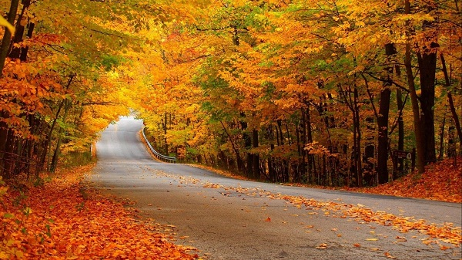
“Осінь”(муз.і сл. Ю. Михайленко);
“Осінь” (муз.М. Ведмедері, сл.В. Верховеня);
“Співуча осінь” (муз.Н.Шевченко, сл.В.Паронової);
“Осінь”(муз.І.Кишка,сл.Т.Волгіної);
«Листопад», муз. М. Ведмедері, а Л Руденко;
«Листя пада, пада», муз. Л. Давидової, сл. А. Камінчук;

Slide 4
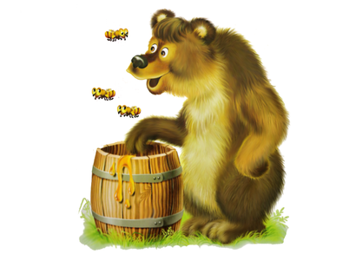
“Ведмедик”(муз.О. Тілічеєвої, сл.Н.Френкеля);

Slide 5
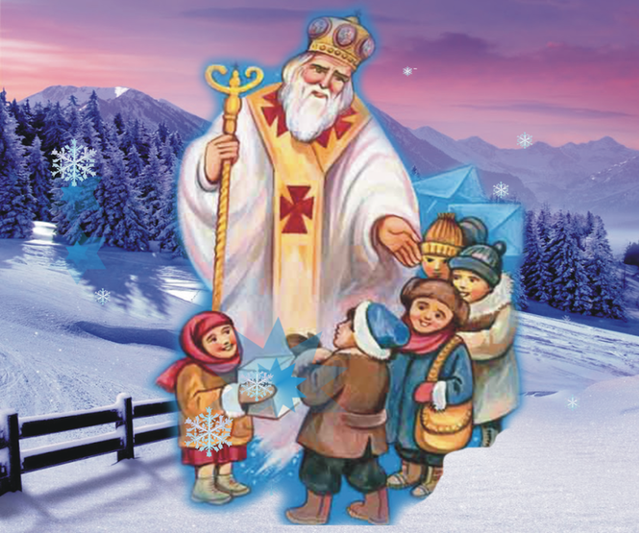
“Ой, хто Миколая любить?”(укр. Нар. Колядка);
«Де ти, Святий Миколаю?», муз. Л. Засадко, сл. Г. Васіної;
«Святий Миколай», муз. В. Марченка, сл. С. Руденка;

Slide 6
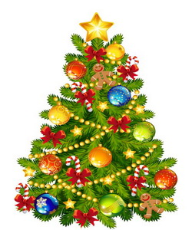
“Ялинка”(муз.Т.Потапенко, сл. Н. Найдьонової);
“Бігти до ялиночки”(муз.В.Сметани(“Полька”);
“Ялинка”(муз.О.Швеця, сл.М. Лисича);
“Наша ялинка», муз. В. Таловирі, сл. Г. Бойка;

Slide 7
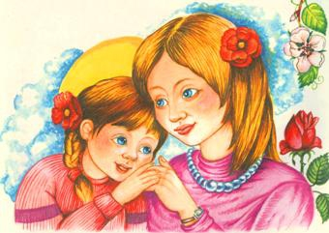
“Мам вітають малюки”(муз.Т. Потапенко,сл.Т.Опальчук);
«Пісня про матусю», муз. і сл. Ю. Михайленко;
«Пісня про матусю», муз. А. Олейнікової, а Л. Ратич;
«Матуся», муз. Н. Рубальської, сл. С. Грицюка;
«Жіноче свято», муз і сл. Л. Давидової;
«Мама і весна», муз. і сл. Н. Рибальської;
«Гарне свято», муз. І. Островерхого,
«Люба моя, мамонько», муз і сл. Л. Давидової;
«Зі святом, матусю», муз. І. Островерхого, сл. М. Пономаренко;
«Все в мами красиве», муз. В. Стеценка, сл. М. Турківського;
«Квіти для Імами», муз. Л. Давидова, сл. В. Дворецької;

Slide 8
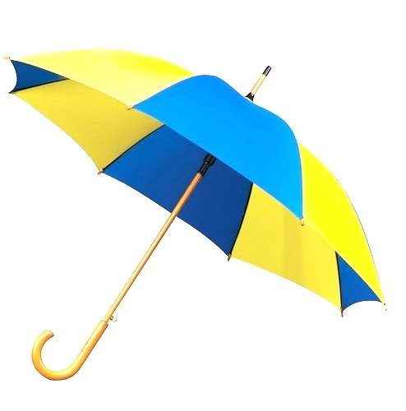
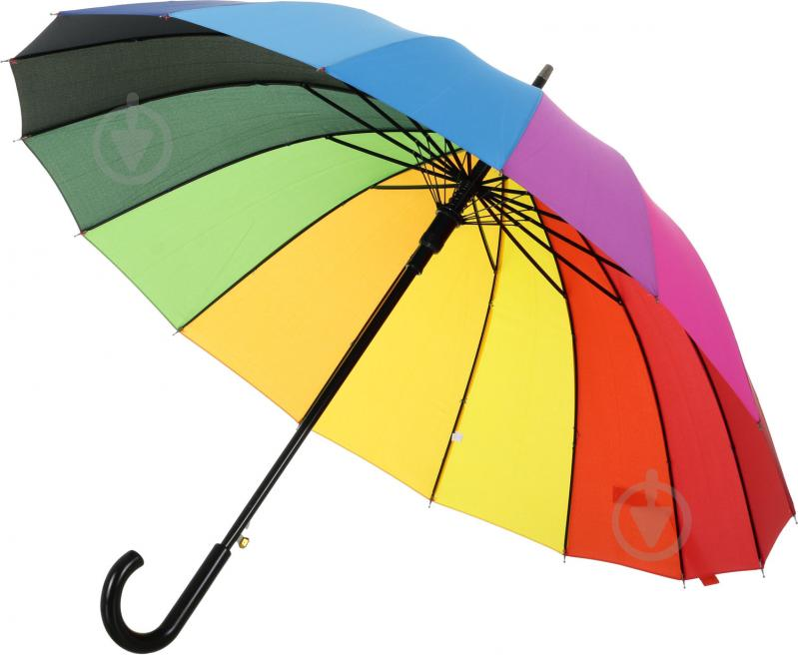
“Дві веселі папасолі”(муз. І.Островерхого, сл.М.Пономаренко);

Slide 9
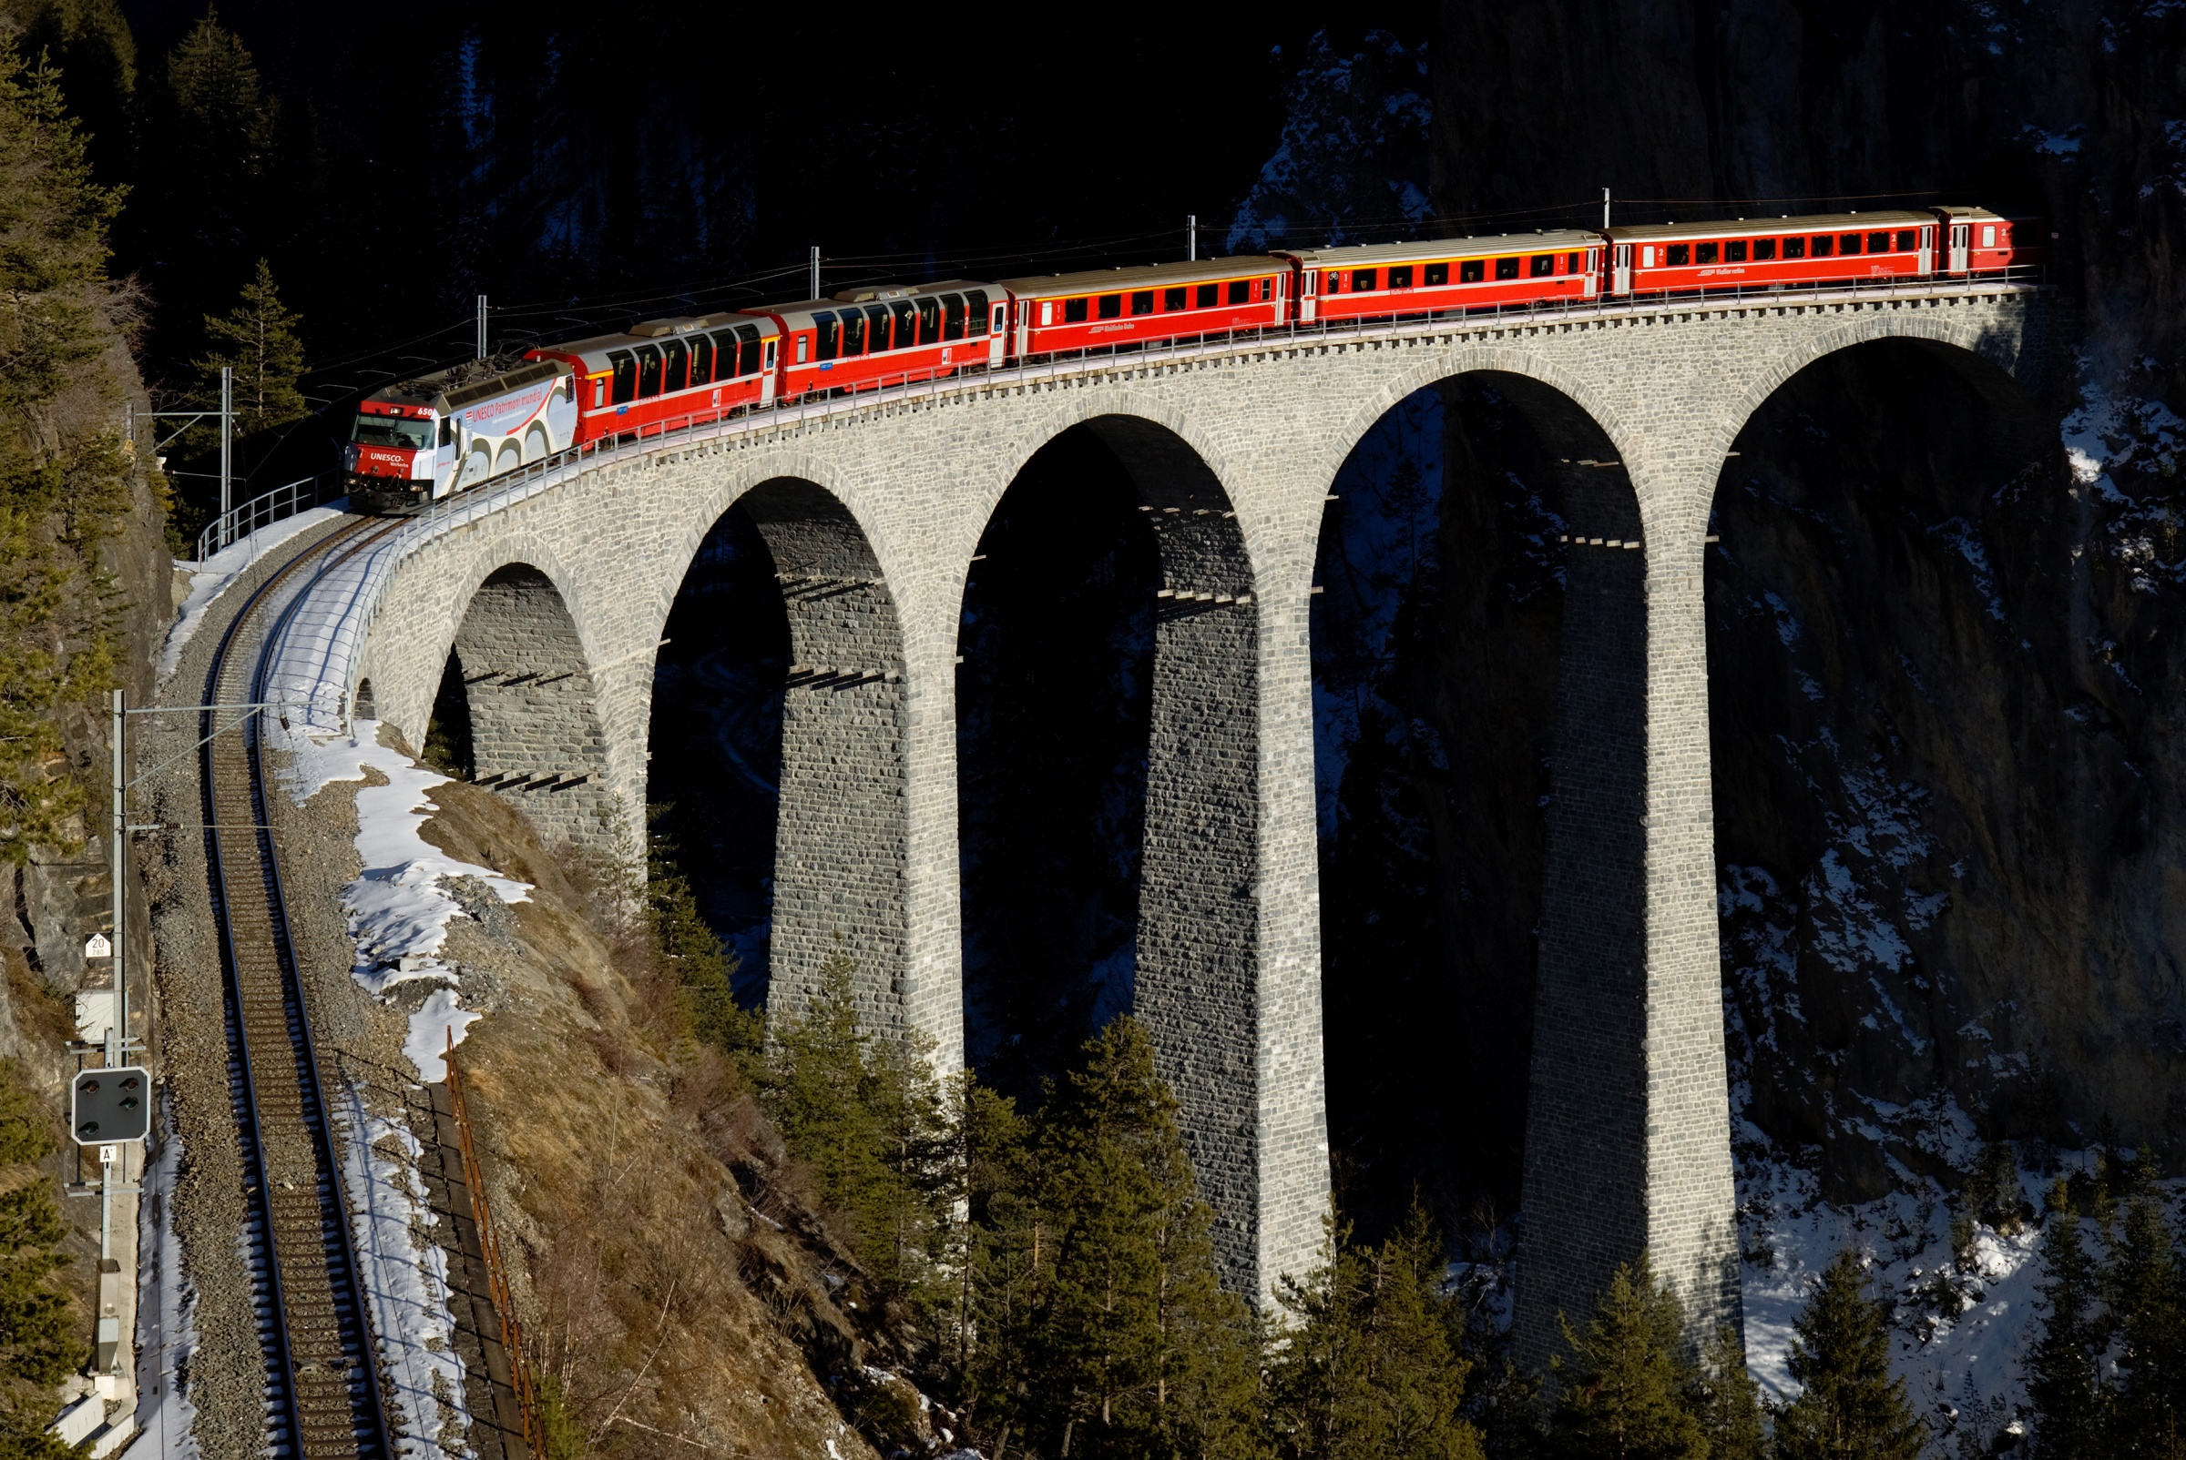
“Їде поїзд по мосту”(муз. М.Ведмедері, сл. А. Крамінчука)

Slide 10

“Веселий танок”(муз.Т.Шутенко);
“Будемо танцювати”(муз.і сл. Н.Грановської);

Slide 11
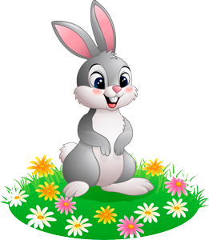
“Танок зайчика”(муз.В.Барвинського);

Slide 12
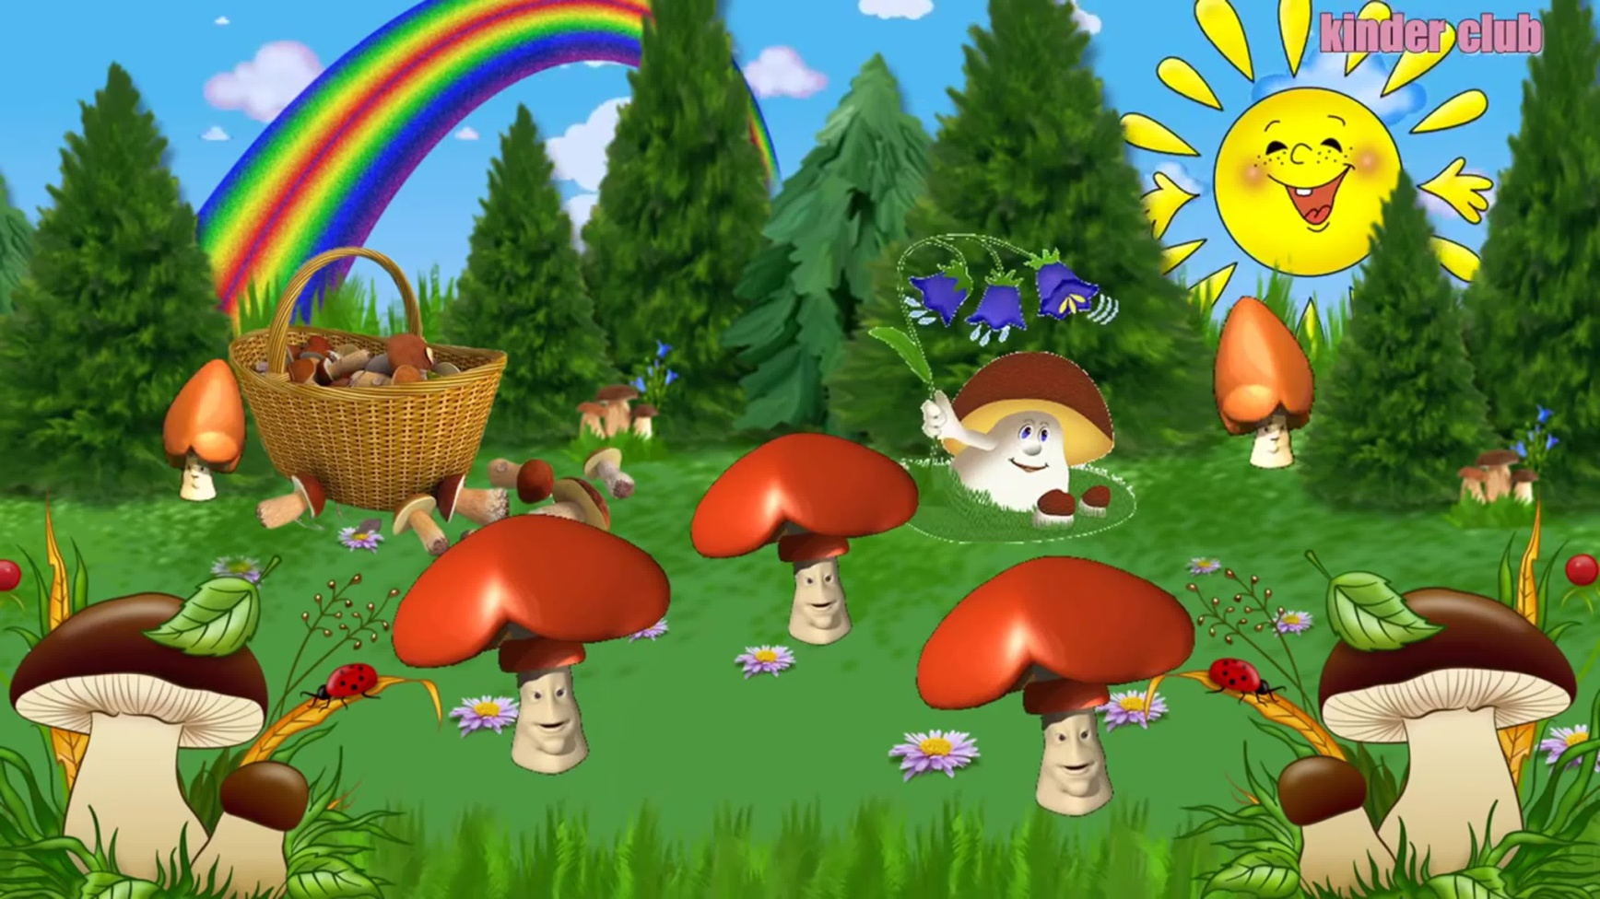
“Лісові грибочки”(муз.і сл.Н.Рубальської);

Slide 13

“Вітерець”(муз.В.Мацюка, сл.К.Перелісної);

Slide 14
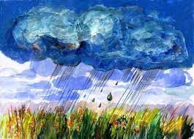
“Хмаринка”(муз.В.Марченко, сл.М. Людкевича);
“Осінній дощик”(муз.Л.Давидової, сл.К.Перелісної);

Slide 15
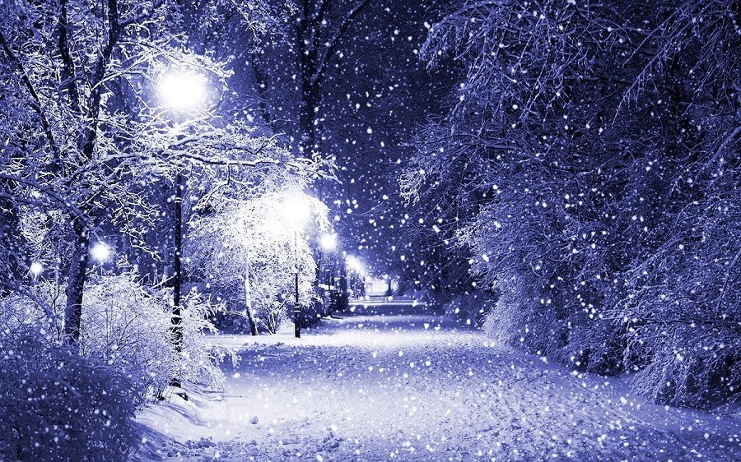
“Падає сніг”(муз.В.Клина, сл.М.Познанської);
“Зимонька-зима” (муз.О.Герасименко, сл.М.Чумарної);
“Зима” (муз. Л.Дичко, сл.В.Лагоди);
«Перший сніг», муз. Г. Гембери, сл. В. Чорної;
«Сипле сніг», муз. І. Білика, сл. М. Підгірянки;
«Прийшла зима біловолоса», муз. Л. Давидова, сл. А. Бабенко;
«Білесенькі сніжиночки», муз. В. Верховинця, сл. М. Вороного;

Slide 16
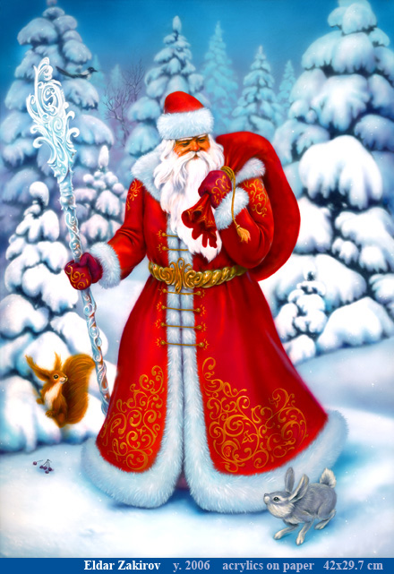
“Запросини Діда Мороза” (муз.В Верменича, сл. М.Сингаївського)

Slide 17
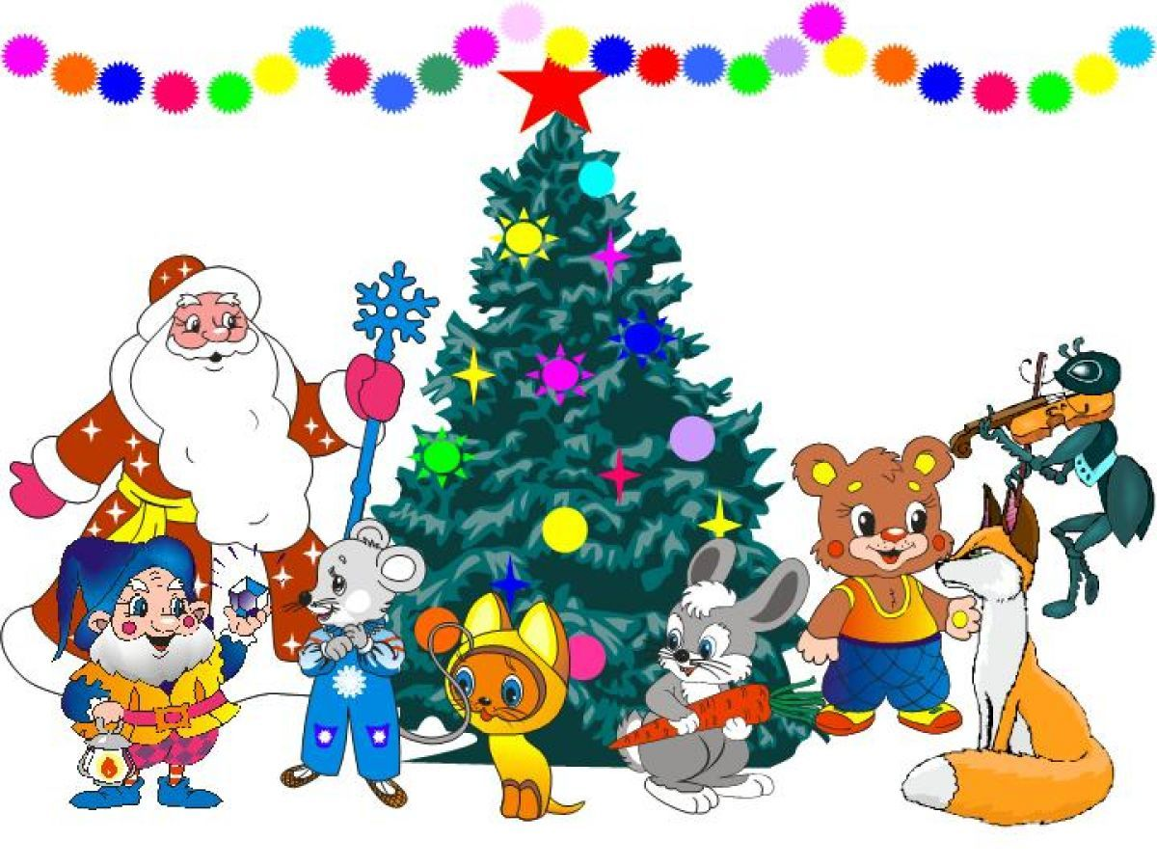
«Новорічна привітальна» муз. і сл. О. та В. Качан;
«Новорічний хоровод», муз. А. Філіпенка, сл. Т. Волгіної;
«Святкують Новий рік звірята», муз. і сл. О. та В. Качан;

Slide 18
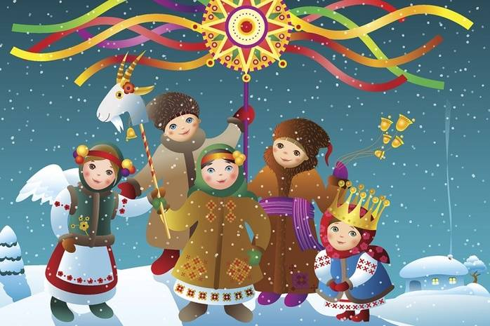
«Коляда», муз. О. Зозулі, сл. К. Перелісної;
«Ой, щедрівко», муз. І. Островерхого, сл. В. Кленца;
«Добрий вечір, щедрий вечір», укр. нар. щедрівка;
«Коляд, коляд, колядниця», укр. нар. колядка;

Slide 19
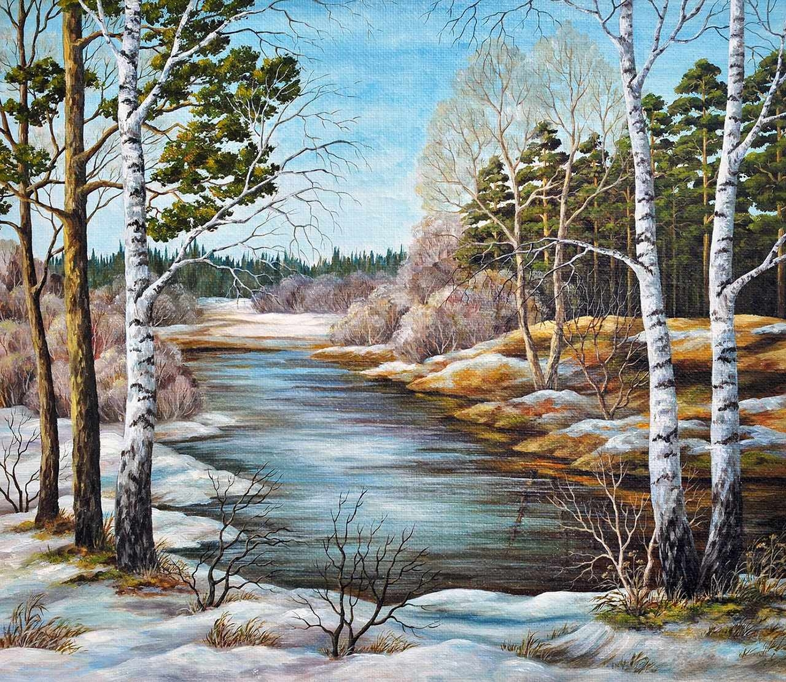
«Зимо, зимо, відступись!», муз. О. Швеця, сл. Л. Компанієць;
«Сніг розтанув під вікон­цем», муз. Л. Давидової, сл. М. Лисичої;
«А вже весна», укр. нар. пісня;
«Встала весна», муз. І. Островерхого, сл. Т. Шевченка;
«Дзюрчать- дзвенять струмочки», муз. Л. Давидової, сл. Л. Компанієць;
«Дочекались ми весни», муз і сл. Л. Давидової;

